Slide 1
《跟隨他的腳蹤行》9月24日課程
耶穌基督從第二個逾越節到第三個逾越節(中)
第二次遊行佈道（續）
課程內容：3個方面
耶穌基督三年半事工分段圖：4個逾越節
耶穌第二次加利利遊行佈道 — 生命的道路：課堂作業 (我們一起畫圖)
一點討論：

Slide 2
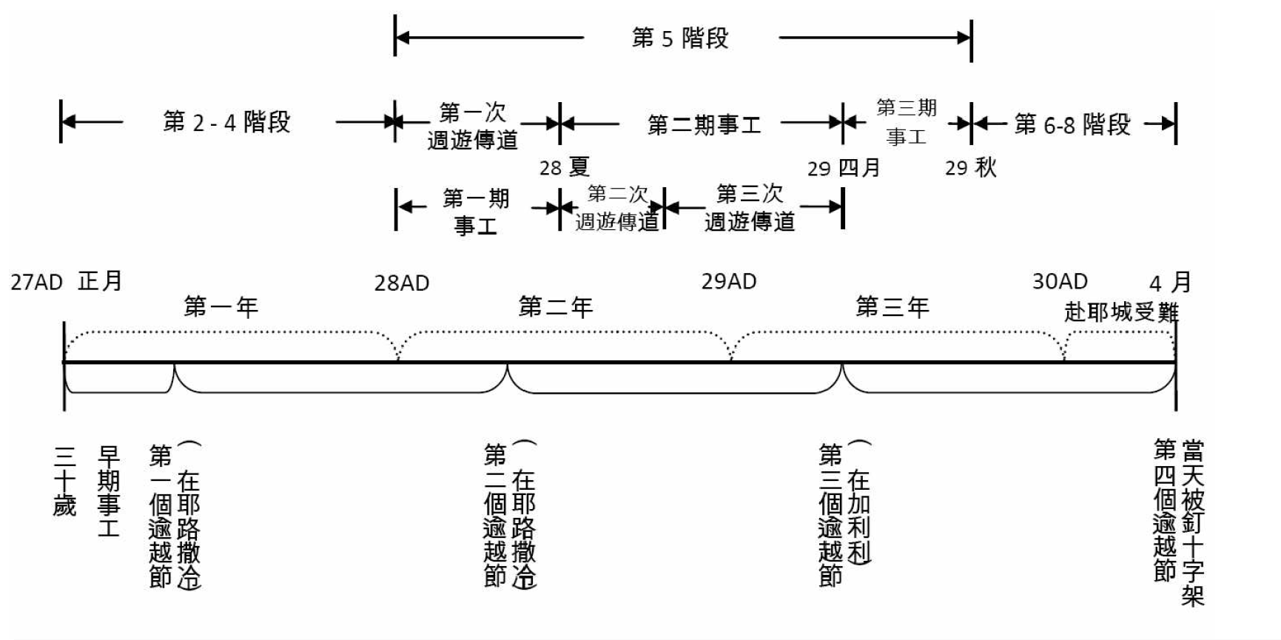
〇. 複習：耶穌基督三年半事工分段圖 (加了Dr. Scroggie)
5個月
約2:13
約5:1
約6:4
約11:55

Slide 3
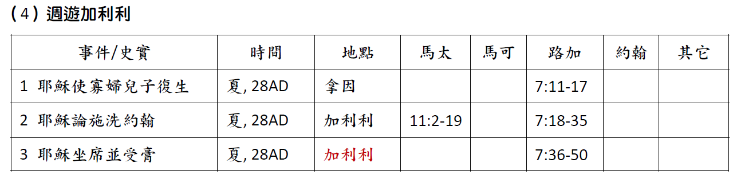
二、耶穌基督的主要行蹤—生命的道路—表(續2)：

Slide 4
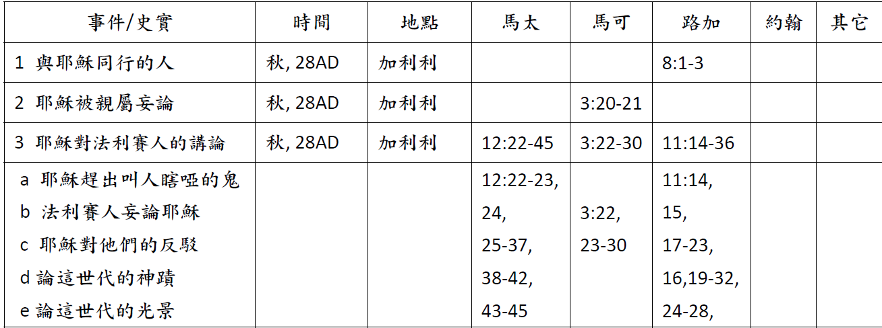
二、耶穌基督的主要行蹤—生命的道路—表(續3)：

Slide 5
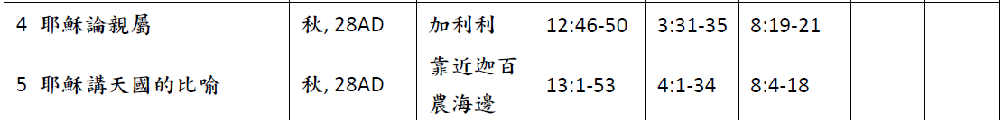
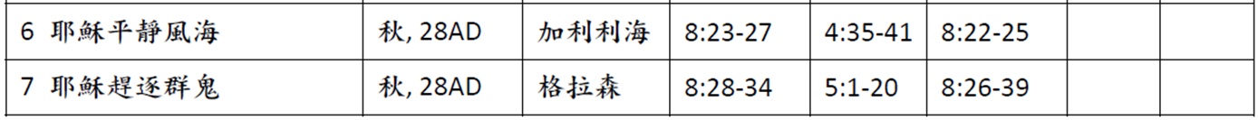
二、耶穌基督的主要行蹤—生命的道路—表(續4)：

Slide 6
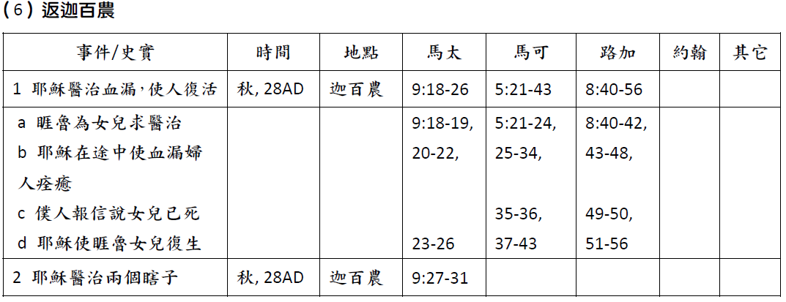
二、耶穌基督的主要行蹤—生命的道路—表(續5)：

Slide 7
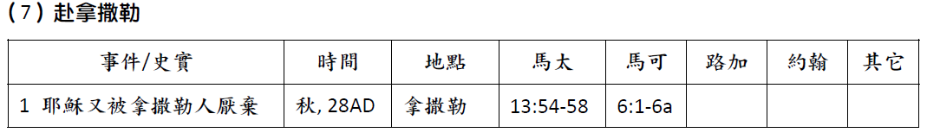
二、耶穌基督的主要行蹤—生命的道路—表(續6)：

Slide 8
二、耶穌基督的的主要行蹤 —生命的道路—文字：
第二次遊行佈道：
迦百農→拿因→加利利一帶遊行→迦百農海邊→加利利海上 →格拉森→迦百農→拿撒勒

Slide 9
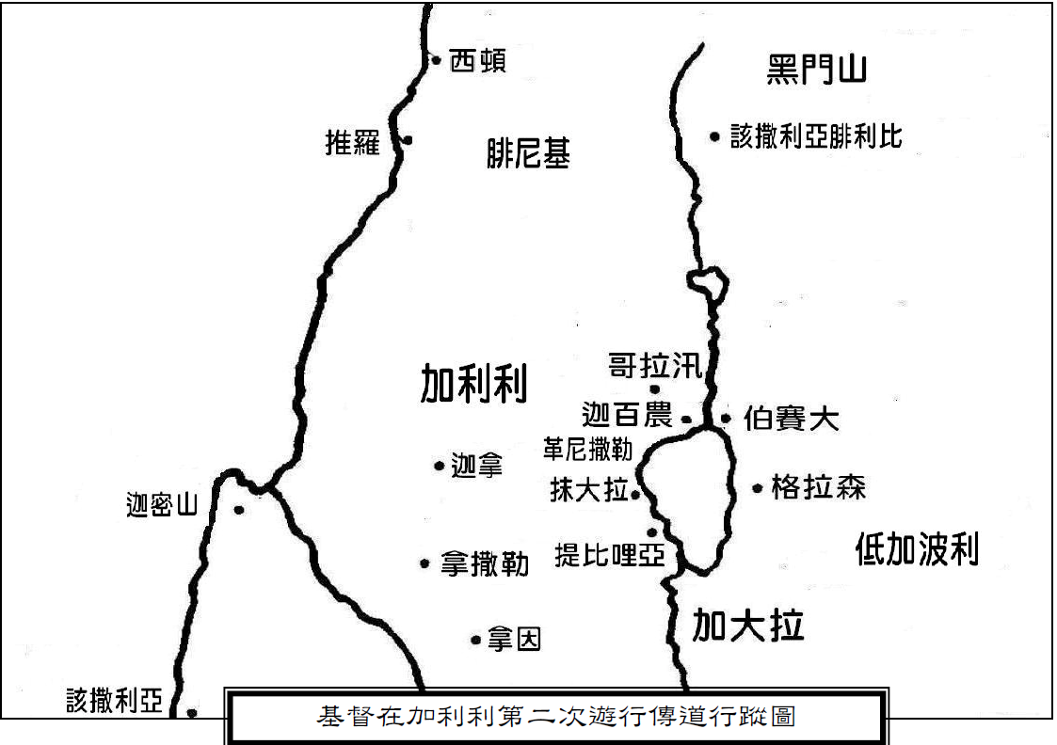
二、耶穌基督的的主要行蹤 —生命的道路—圖：
迦百農
→拿因
→加利利一帶
→迦百農海邊
→加利利海上
→格拉森
→迦百農
→拿撒勒

Slide 10
三. 一點討論：
論斷 和 分辨 有什麼不同？
關愛 和愛管閒事的區別？
批評和勸勉的區別?
“合一”和 “不在乎”區別？

